Slide 1

第1章 Proteus Visual Designer

Slide 2
Proteus Visual Designer是由英国Labcenter Electronics公司开发的EDA工具软件Proteus 8.5中的一项新功能，它是一款通过简单流程图界面来进行嵌入式系统设计，同时能进行仿真和调试的软件。它的集成开发环境最有意义的变革是将代码程序以类似于搭积木式的流程图来取而代之，这在很大程度上降低了编程的难度。

Slide 3
主要内容：
1.1认识Visual Designer
1.2Visual Designer编辑环境
1.3Visual Designer编辑技巧
1.4Visual Designer流程图模块
1.5Visual Designer调试布局环境
1.6Visual Designer仿真与调试技巧
1.6.1系统级仿真
1.6.2调试技巧

Slide 4
1.1
认识Visual Designer

Slide 5
1.1 认识Visual Designer
Visual Designer是一个独特的开发工具，使用流程图和Arduino允许拖放的扩展板（Shields，也称盾牌）来创建基于Arduino的嵌入式系统。
1. Arduino和Genuino
Arduino和Genuino是一个开源计算机硬件和软件机制，是基于微控制器的工程和用户社区，设计和制造用于构建数字设备和交互式对象的套件，可以感知和控制物理世界中的对象。
该工程基于微控制器板设计，由若干个供应商制造，使用各种微控制器。这些系统提供了可以连接到各种扩展板和其他电路的数字和模拟I/O引脚组。

Slide 6
1.1 认识Visual Designer
2. Grove
Grove是一个用于快速原型设计的模块化电子平台。每个模块都有一个功能，如触摸感应、创建音频效果等。只需将需要的模块插入底座，就可以测试想法了。
Arduino可以连接多达16个Grove模块， 并且很容易连接其他分线板和传感器到Arduino。

Slide 7
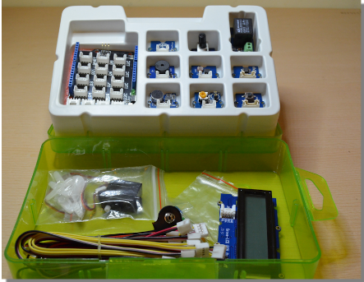
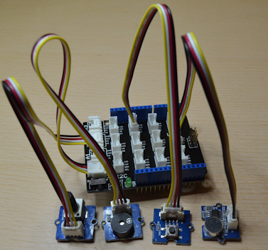
1.1 认识Visual Designer
Grove入门套件

Slide 8
1.2
Visual Designer编辑环境

Slide 9
1.2 Visual Designer 编辑环境
1. 编辑界面
进行设计时，需要添加硬件外围设备和嵌入式控制逻辑来创建嵌入式系统。Visual Designer编辑环境主要分为6个区域：
1）菜单栏、工具栏、选项卡 4）流程图编辑窗口
2）工程树 5）输出窗口
3）流程图工具栏 6）仿真控制面板

Slide 10
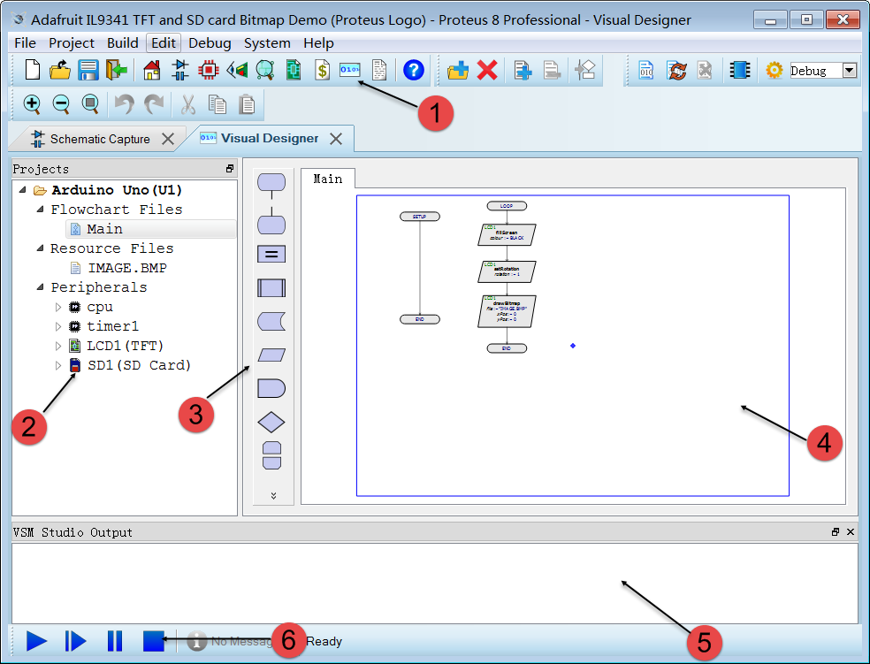
1.2 Visual Designer 编辑环境
Visual Designer编辑环境

Slide 11
1.2 Visual Designer 编辑环境
1）菜单栏、工具栏、选项卡

Slide 12
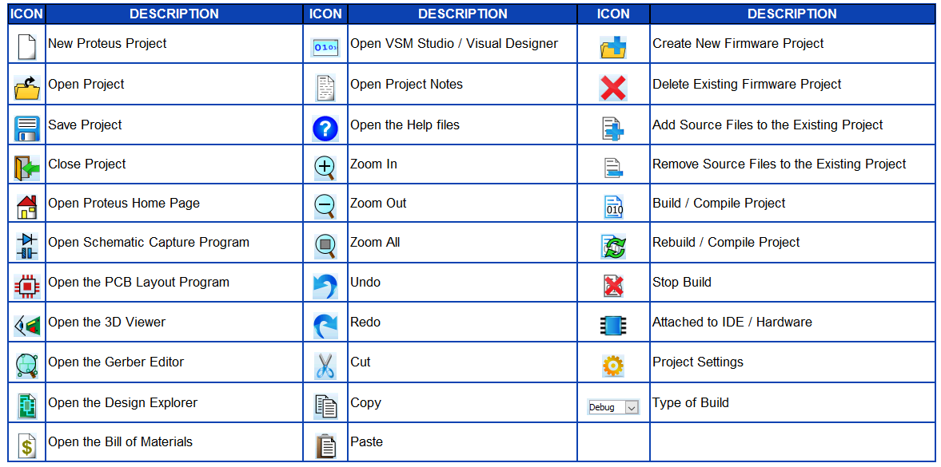
1.2 Visual Designer 编辑环境
主工具栏按钮功能

Slide 13
1.2 Visual Designer 编辑环境
2）工程树
在可视化设计中，工程树具有以下3个主要作用:
（1）图纸的控制
（2）嵌入式系统资源文件的控制
（3）嵌入式系统外围设备的控制

Slide 14
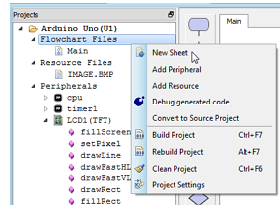
1.2 Visual Designer 编辑环境
（1）图纸的控制
当开始设计一个新的工程时，会在设计窗口默认得到一张图纸，名称为Main。如果程序描述起来较为复杂，则可以添加更多的图纸。

Slide 15
1.2 Visual Designer 编辑环境
（2）嵌入式系统资源文件的控制
资源文件可以将图片与音频文件添加至工程中。可以在工程树中通过右键快捷菜单选择添加或删除资源文件。
如果当前工程中有资源文件，可以直接将其拖拽至流程图程序的设计规则中来进行分配。

Slide 16
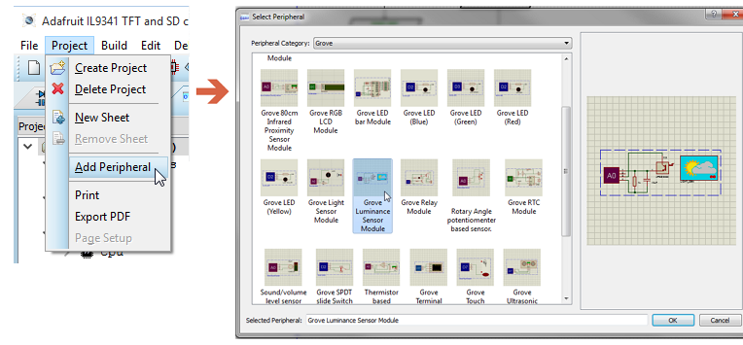
1.2 Visual Designer 编辑环境
（3）嵌入式系统外围设备的控制
可以通过添加外围设备来构建硬件设计，通过工程树中的Peripherals右键快捷菜单或通过工程菜单中的命令添加额外的外围设备。

Slide 17
1.2 Visual Designer 编辑环境
3）流程图工具栏
流程图工具栏里的模块是程序编译的模块。你可以直接从外设窗口中或者从流程图工具栏拖放外设的方法到流程图编辑窗口。事实上，一些设计功能，例如延迟模块、循环构造、时间触发等，只可以在流程图模块中找到并使用。

Slide 18
1.2 Visual Designer 编辑环境
4）流程图编辑窗口
流程图编辑窗口是放置目前设计的流程图和创建程序的地方。对于需要多张图纸进行编辑的程序或者流程图，流程图编辑窗口提供一些图纸选项卡，可以实现当前图纸和其他图纸间的切换。可以选择工程菜单中的页面设置命令来调整图纸的大小。

Slide 19
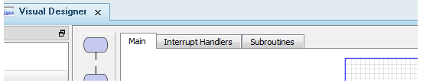
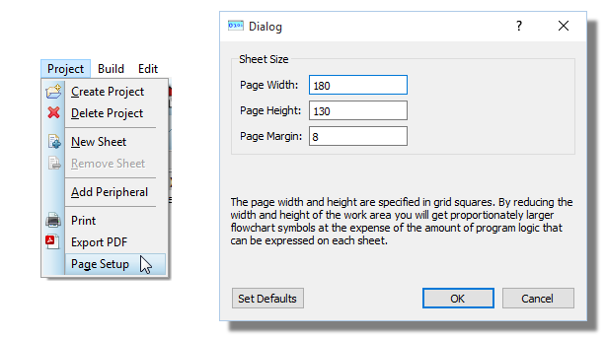
1.2 Visual Designer 编辑环境
可视化设计中的三张图纸，目前显示的是Main
图纸大小的设定步骤

Slide 20
1.2 Visual Designer 编辑环境
5）输出窗口
输出窗口提供状态信息存储，并在编译流程图或编程物理硬件时列出所有的错误。
6）仿真控制面板
交互式仿真由一个简单的面板控制，其行为就像一个普通的远程遥控。默认情况下，仿真控制面板位于屏幕的左下角，有4个按钮用于控制仿真： PLAY按钮、STEP按钮、PAUSE按钮和STOP按钮。

Slide 21
1.2 Visual Designer 编辑环境
2. 编辑设置
在可视化设计中，可以根据自己的喜好设置字体、颜色和流程图的风格。若要对这些进行修改，则只需打开系统菜单中的编辑器配置。

Slide 22
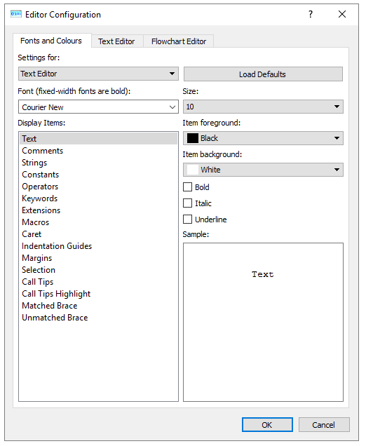
1.2 Visual Designer 编辑环境
设置字体和颜色

Slide 23
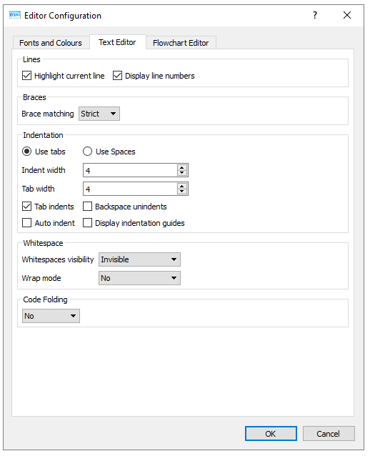
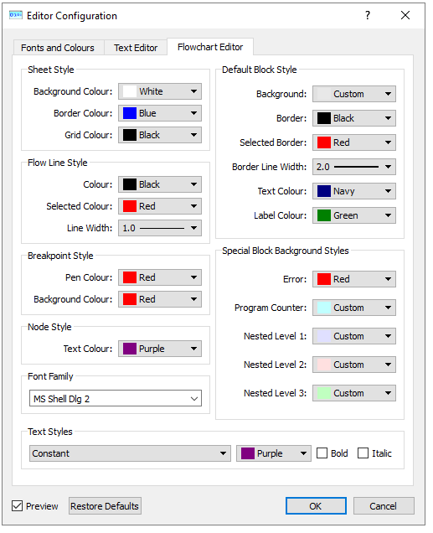
1.2 Visual Designer 编辑环境
文字编辑器
流程图编辑器

Slide 24
1.3
Visual Designer编辑技巧

Slide 25
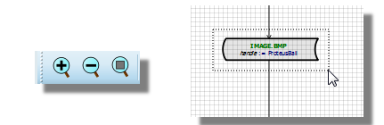
1.3 Visual Designer编辑技巧
1. 放大和缩小编辑窗口
（1）滚动鼠标中间滚轮，可以以鼠标指针为中心放大和缩小编辑窗口。放大缩小按钮和编辑窗口如下图：

Slide 26
1.3 Visual Designer编辑技巧
（2）单击放大/缩小按钮，可以以编辑窗口中心为中心进行放大和缩小。
（3）按F6键，放大；按F7键，缩小；按F8键，显示整张图纸。
（4）在按下Shift键时，用鼠标左键选中元器件或者流程图，然后释放鼠标左键可以放大和缩小。

Slide 27
1.3 Visual Designer编辑技巧
2. 在编辑窗口中平移图纸
（1）将光标移动到所需位置，向后滚动鼠标中间滚轮，缩小显示；向前滚动鼠标中间滚轮，放大显示。
（2）按住Shift键，将指针靠在编辑窗口的侧面，可在编辑窗口中平移图纸。

Slide 28
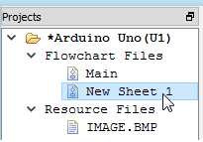
1.3 Visual Designer编辑技巧
3. 在编辑窗口中切换图纸
在编辑窗口的图纸选项卡上单击所需的图纸；也可在工程树中双击所需的图纸。
工程树里双击图纸

Slide 29
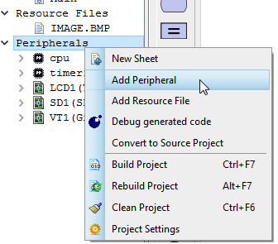
1.3 Visual Designer编辑技巧
4. 放置、选择、删除模块
1）放置一个流程图模块
（1）外围设备模块：如图所示，右击工程树中的Peripherals，在弹出的快捷菜单中选择添加外围设备命令，再将外围设备方法拖放到编辑窗口中。
Peripherals快捷菜单

Slide 30
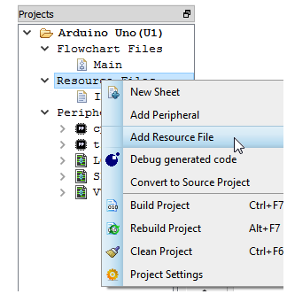
1.3 Visual Designer编辑技巧
（2）存储模块：如图所示，通过工程树中的Resource Files快捷菜单添加资源，然后拖放到编辑窗口中。
Resource File快捷菜单
（3）其他类型的模块：将相应的流程图工具栏中的模块拖放到编辑窗口中。

Slide 31
1.3 Visual Designer编辑技巧
2）选择一个流程图模块
单击一个流程图模块即可选择该模块。
3）选择多个流程图模块
按住鼠标左键，拖出一个框，框选需要选择的部分，按住Shift键并单击模块。
(许多动作是特定于单个流程图对象的， 因此虽然可以将选定的对象作为一个组移动，但将无法执行其他块操作。)

Slide 32
1.3 Visual Designer编辑技巧
4）删除一个流程图模块
（1）将鼠标指针移到需要删除的模块上，右击，在弹出的快捷菜单中选择删除命令。
（2） 将鼠标指针移到需要删除的模块上，连续双击鼠标右键。
（3） 将鼠标指针移到需要删除的模块上，单击，然后按Delete键。
5）删除多个流程图模块
选择需要删除的模块，在编辑菜单中选择删除命令或者按Delete键。

Slide 33
1.3 Visual Designer编辑技巧
5. 移动、插入、分离模块
1）移动模块
（1）移动未连接的模块。通过单击选择模块，然后拖动模块。
（2）移动已连接的模块。选择并拖动模块，这将导致与此模块相邻的模块的运动方向改变,使得连接线不规则弯曲形成影响。这是一个重要的技术，因为它是用来在流程图中插入块的空间的方法。可以通过移动顶部或底部块来快速整理流程图，使所有块之间的间距相同。

Slide 34
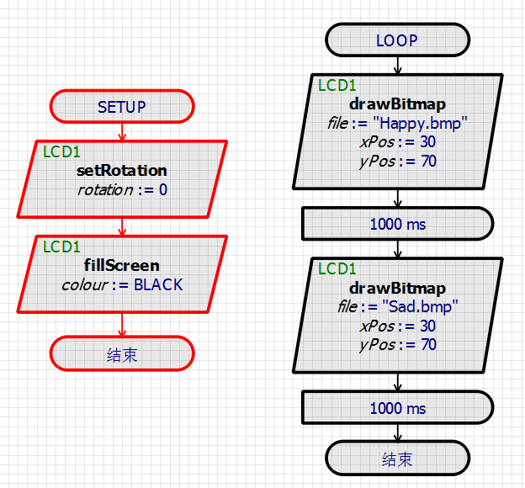
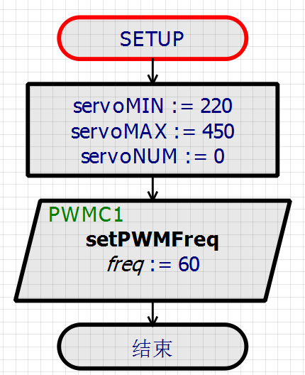
1.3 Visual Designer编辑技巧
移动模块并快速整理流程图
移动整个流程图模块

Slide 35
1.3 Visual Designer编辑技巧
（3）移动一系列已连接的模块。如果需要移动一系列已经连接的模块，如流程图的开始到结束，则可以简单地拖动一个框，并将其移动到编辑窗口中更好的位置。如果需要移动整张图纸所有模块到不同的图纸，则可以将其剪切和粘贴到剪贴板。
如果需要移动整张图纸中一部分已连接的模块，则可以在编辑菜单中选择剪切命令，就可以把剪切的模块放到任何地方，

Slide 36
1.3 Visual Designer编辑技巧
2）插入一个模块
如果想插入一个模块，则可以通过拖放来实现。当拖动流程图模块并看到模块正确放置在向导线上的连接节点时，释放鼠标左键，即可将模块成功连接到流程图，如图所示:

Slide 37
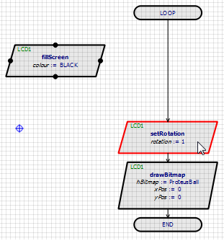
1.3 Visual Designer编辑技巧
如果想要插入一个模块，则可能需要先腾出一些空间来。 可以通过向上或向下拖动流程图中的其他模块来腾出新模块的区域，如图所示:

Slide 38
1.3 Visual Designer编辑技巧
3）从流程图中分离模块
可以通过以下方式从流程图中分离模块。
（1） 右击模块，在弹出的快捷菜单中选择分离命令，可分离模块并将其略微向侧面重新定位。
（2） 选择模块并按住Ctrl键，将模块移开，可从当前流程图中分离模块，然后可以根据需要重新放置模块。

Slide 39
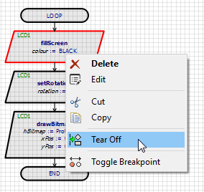
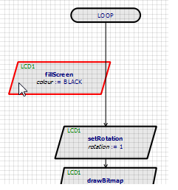
1.3 Visual Designer编辑技巧
快捷菜单分离模块步骤
快捷键分离模块步骤

Slide 40
1.3 Visual Designer编辑技巧
4）插入一系列模块
在流程图中要插入模块的地方留出一些空间，选中想要插入的所有模块，移动选中的模块并将其拖放到合理的位置。
5）分离一系列流程图模块
选择需要分离的一系列流程图模块，按住Ctrl键并将模块拖离流程图或使用编辑菜单中的分离命令。
(快捷菜单中的命令适用于单个模块，而编辑菜单中的命令适用于所有选定的模块。)

Slide 41
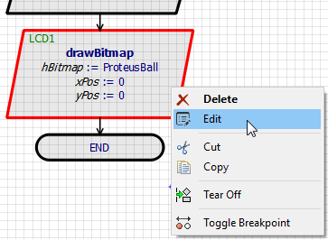
1.3 Visual Designer编辑技巧
6. 编辑单个模块
编辑模块可以通过右击选中模块并在弹出的快捷菜单中选择编辑命令或者双击鼠标左键实现。
编辑模块

Slide 42
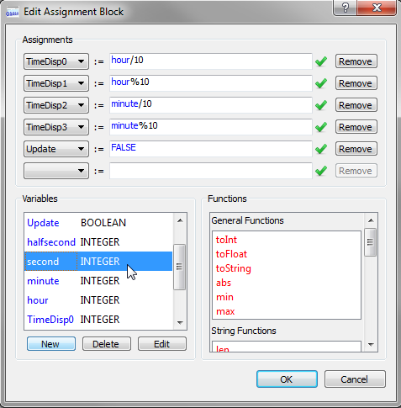
1.3 Visual Designer编辑技巧
无论编辑的是哪种类型的模块，都需要输入一个表达式来给模块下定义。可视化设计软件可以通过以下几种方式来实现:
（1）变量和功能菜单。所有当前变量显示在对话框的左下角，标准库函数显示在对话框的右下角。双击变量/函数将它添加到当前表达式中。如图所示，可以通过显示在底部的按钮轻松创建、删除和编辑变量。
使用变量给多个表达式赋值

Slide 43
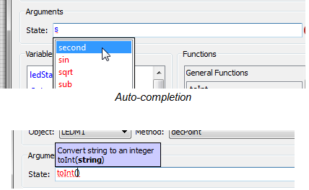
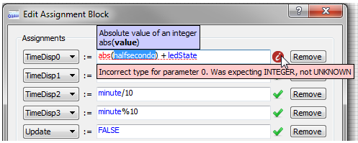
1.3 Visual Designer编辑技巧
（2）自动匹配系统。自动匹配系统将提示要输入的功能，如左图所示。并在输入时自动完成变量的命名。输入后，按Tab键或Enter键可以自动完成。
（3）检查语法和类型。在输入表达式时，会进行全面的语法和类型的检查。表达式状态显示在右侧，单击红色信息图标将提供表达式中任何错误的详细信息，如右图所示。

Slide 44
1.3 Visual Designer编辑技巧
7. 连接模块
可视化设计提供点对点的连线，遵循黄金法则：必须从一个模块的输出连接到另一个模块的输入。
（1）通过向导线（也称流程线、流线）连接模块：如下页图，单击输出连接节点，将鼠标指针移动到目标（输入）连接节点，单击完成连接。
（2）调整/移动向导线连接：如下页图，单击选择向导线，将显示可以移动的方向，按住鼠标左键可拖放向导线。
（3）删除向导线连接：右击向导线，在弹出的快捷菜单中选择删除命令。

Slide 45
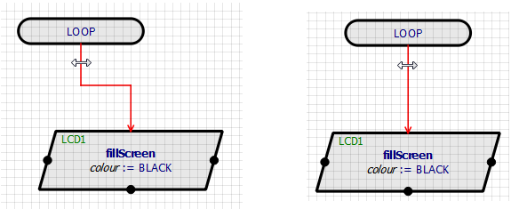
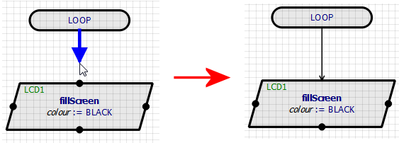
1.3 Visual Designer编辑技巧
通过向导线模块的连接
调整/移动向导线连接

Slide 46
1.3 Visual Designer编辑技巧
8. 将流程图拆分为两列
如果流程图在单个例程中到达页面底部，则可能需要使用互连模块拆分流程图为两列。如下页图所示。执行以下步骤将流程图拆分为两列。
（1）右击页面底部附近的向导线，在弹出的快捷菜单中选择Split命令。
（2）将底部模块向上移动到页面右侧的顶部。
（3）预留一些空间。
（4）继续插入模块。

Slide 47
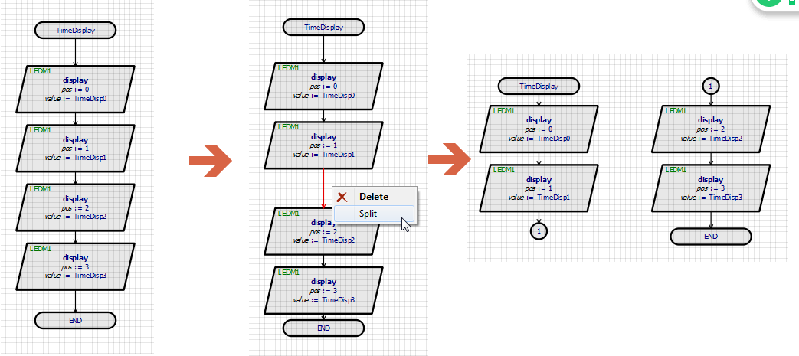
1.3 Visual Designer编辑技巧
将流程图拆分为两列

Slide 48
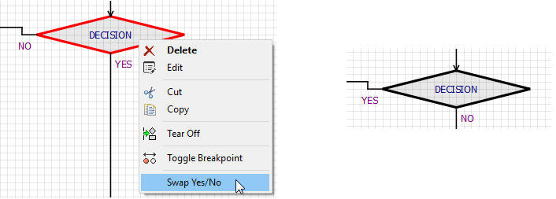
1.3 Visual Designer编辑技巧
9.设置判断模块
（1）对应于判断的输出路径放置两条向导线。
（2）如果YES、NO的路径不正确，右击判断模块（也称决策模块），在弹出的快捷菜单中选择Swap Yes/No命令，如图所示。
交换判断模块YES/NO向导线

Slide 49
1.3 Visual Designer编辑技巧
10.剪贴板命令
Visual Designer中的剪贴板命令以与其他Windows应用程序完全相同的方式工作，并且可以以正常方式调用。
Ctrl+X：剪切到剪贴板
Ctrl+C：复制到剪贴板
Ctrl+V：从剪贴板粘贴
在Visual Designer中，剪贴板最常见的用途是在编辑窗口中绘制流程图例程，特别是在不同窗口之间移动程序。

Slide 50
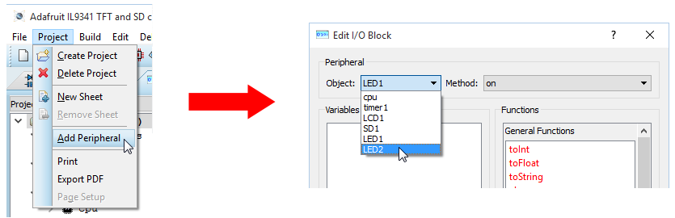
1.3 Visual Designer编辑技巧
在复制和粘贴时，可能会粘贴包含外围设备（如硬件扩展板）的模块。 在这种情况下，粘贴会复制流程图模块和任务，但不会在原理图中创建新的硬件。如果这是要做的仿真，则需要添加一个外围设备编辑相关的粘贴模块，并将该程序分配给正确的硬件，如图所示。
添加外围设备及分配程序

Slide 51
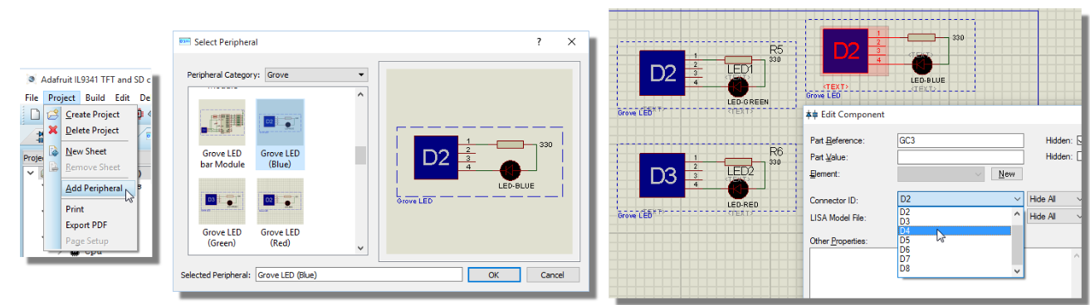
1.3 Visual Designer编辑技巧
11.添加、使用和删除外围设备
1）添加外围设备
如图所示，在工程菜单中选择添加外围设备命令，从浏览窗口中选择扩展板或Grove外围设备。如果使用Grove外围设备，则可能需要切换到原理图模块，双击标签并将连接器更改为唯一的ID值。
添加外围设备

Slide 52
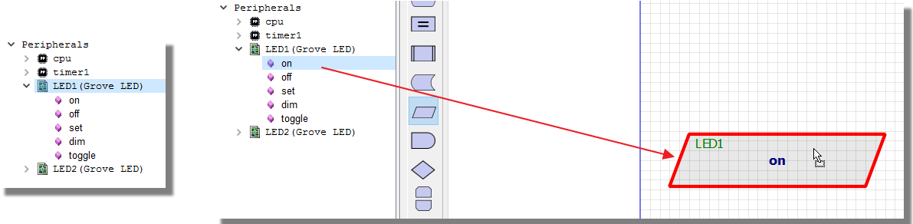
1.3 Visual Designer编辑技巧
2）使用外围设备
如图所示，在工程树中展开菜单，可以访问外围设备的程序语法模块，将外围设备的程序语法模块拖放到流程图中。
使用外围设备

Slide 53
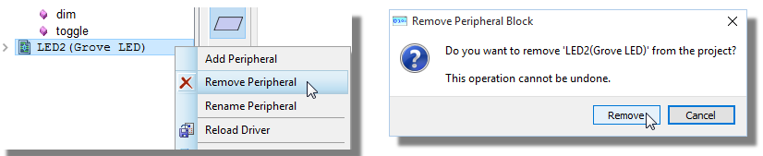
1.3 Visual Designer编辑技巧
3）删除外围装备
如图所示，在工程树中右击外围设备，在弹出的快捷菜单中选择删除外围设备命令，在弹出的对话框中确认即可。如果删除外围设备，则不会删除引用该设备的任何流程图模块，需要手动调整或删除所有这些模块。
删除外围设备

Slide 54
1.3 Visual Designer编辑技巧
12.创建、使用、编辑、删除变量
变量在对象编辑对话框中创建和操作，它对于工程是全局变量， 支持布尔型（TRUE/FALSE）、整数型（整数）、浮点数型（浮点数）、字符串型（字符串）和句柄型（处理数据）5种类型。公式编辑器将自动输入检索并赋值。
1）创建变量
编辑当前模块，在左下角单击新建按钮启动创建变量对话框，输入变量的名称并为其分配类型，单击确定按钮退出对话框。如下页图所示。

Slide 55
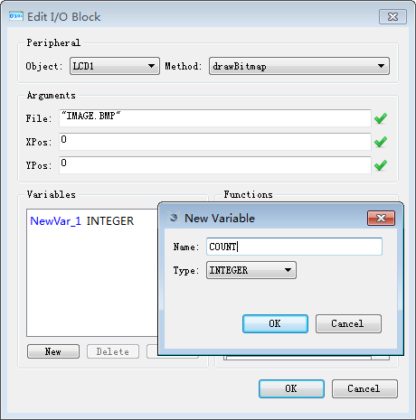
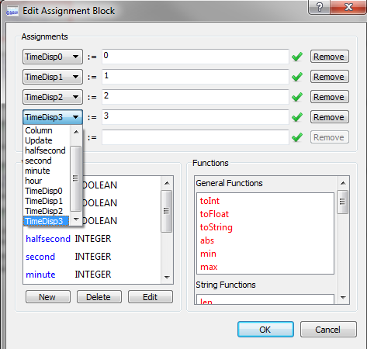
1.3 Visual Designer编辑技巧
创建变量
选择变量
2）使用现有变量
（1）编辑现有模块，然后在变量下拉列表框中选择变量，如图所示。

Slide 56
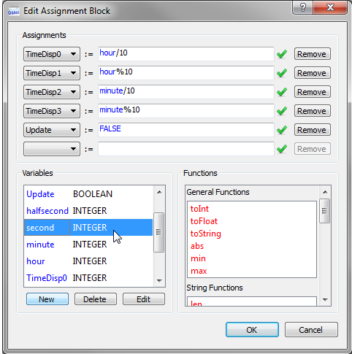
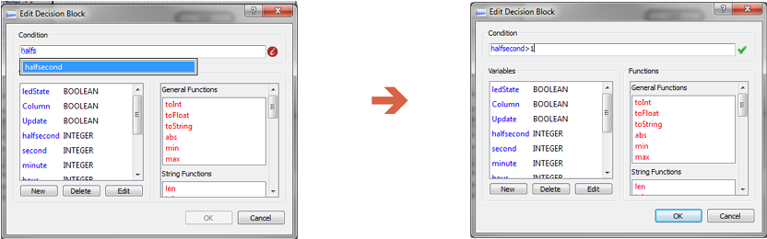
1.3 Visual Designer编辑技巧
（2）使用自动功能输入变量名如左图所示。
（3）双击列表中的变量以添加到表达式中，如右图所示。
输入变量名
添加变量到表达式中

Slide 57
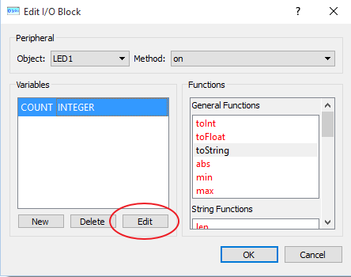
1.3 Visual Designer编辑技巧
3）编辑变量
如图所示，编辑流程图中的一个模块，从左侧列表中选择变量，单击Edit按钮，并更改变量的名称和类型。
编辑变量

Slide 58
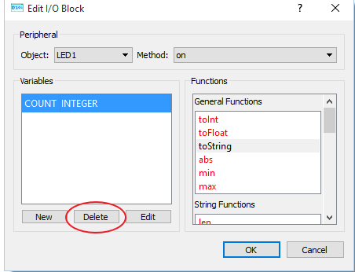
1.3 Visual Designer编辑技巧
4）删除变量
如图所示，编辑流程图中的一个模块，从左侧列表中选择变量，单击Delete按钮以删除变量。（如果编辑或删除变量，则需要记住检查和更改所有其他已使用该变量的流程图模块。）
删除变量

Slide 59
1.4
Visual Designer流程图模块

Slide 60
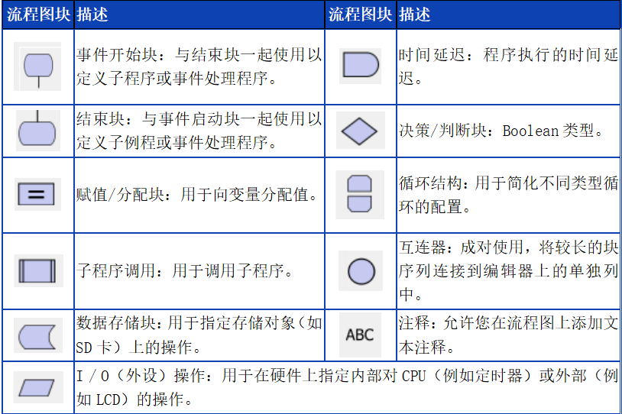
1.4 Visual Designer流程图模块
Visual Designer包括一组小的流程图模块（也可称流程图块或流程块），用于固件中的编程结构，如表所示。
流程图中的小模块

Slide 61
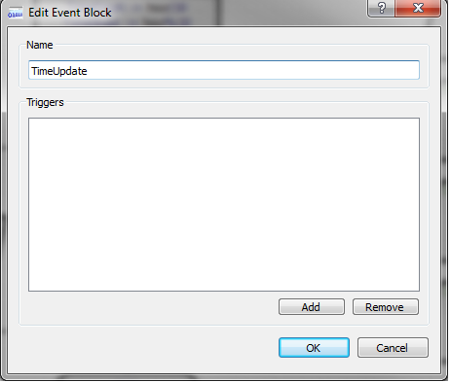
1.4 Visual Designer流程图模块
1. 事件开始/子程序模块
事件开始模块与结束模块一起使用以定义子程序（如写入显示器）和事件处理程序（如处理定时器中断）的开始和结束。
如右图所示，如果正在创建一个子程序，则所需的全部是模块的名称，这时例程的名称在放置和编辑子程序调用块时可以选择。
仅需要名称的简单子程序配置

Slide 62
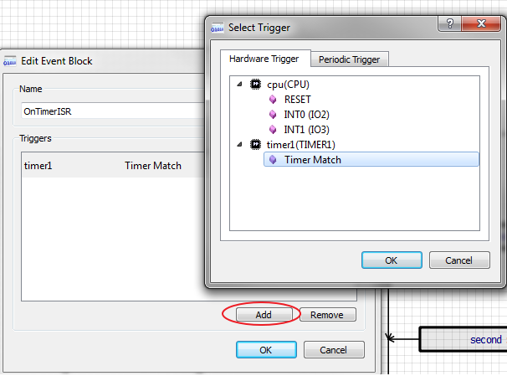
1.4 Visual Designer流程图模块
如果正在创建一个程序来处理可触发事件（如中断处理程序），那么还需要指定触发器，如图所示。
基于timer1相关事件设置定时器中断服务程序

Slide 63
1.4 Visual Designer流程图模块
2. 结束模块
结束模块用于终止程序或子程序，并且通常放置在事件模块中。
(典型的Arduino工程使用两个程序模块和结束模块进行初始化，一个用于程序设置，另一个用于主程序执行。)
3. 赋值/分配模块
赋值/分配模块是标准的用于变量赋值的工具，可以创建、编辑和删除变量,见下页图。

Slide 64
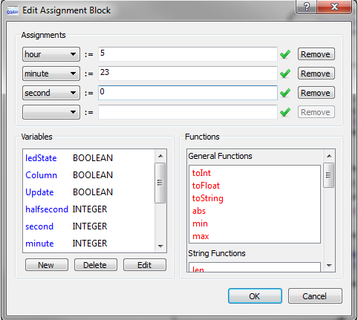
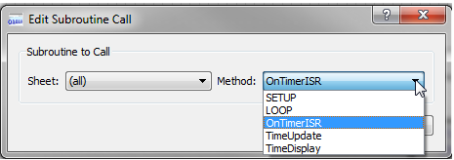
1.4 Visual Designer流程图模块
给变量赋值
指定调用子程序
4. 子程序调用模块
子程序调用模块可以调用流程图中任何地方定义的函数，如上图所示。

Slide 65
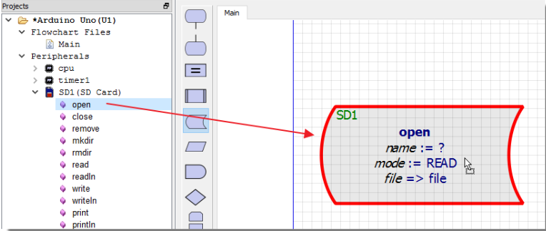
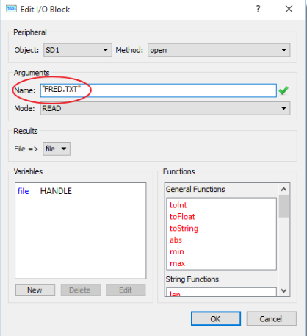
1.4 Visual Designer流程图模块
5. 数据存储模块
数据存储模块用于表示存储对象（SD卡）上的操作或方法。 该模块通常与资源（如文本文件）一起使用以操纵文件的存储，如图所示。
数据存储模块上的操作

Slide 66
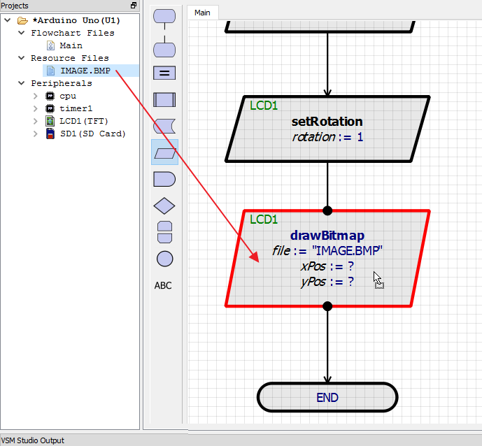
1.4 Visual Designer流程图模块
当添加一个包含SD卡的扩展板时，它一定有一个使用SD卡内容的方法。 例如，TFT扩展板具有DrawBitmap（）程序，而Wave扩展板具有Play（）程序。在这些情况不应使用存储数据模块，而只是将资源拖放到流程图上，如图所示。
添加SD扩展板

Slide 67
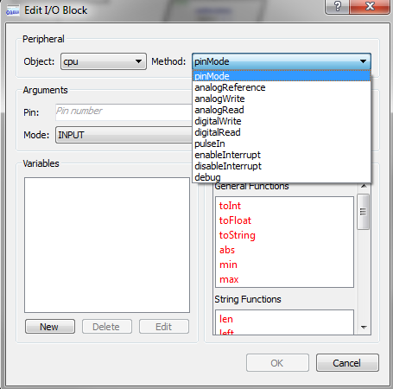
1.4 Visual Designer流程图模块
6. 外围设备操作模块
外围设备操作模块原则上允许在硬件上对一个新工程执行一个操作，硬件仅由处理器和可用操作组成，因此受到限制。
处理器上的可用操作

Slide 68
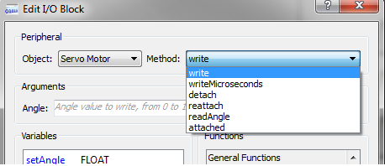
1.4 Visual Designer流程图模块
但是，当向工程添加外围设备扩展板时，通过此模块可进行类型交互并控制其I/O口。以Grove伺服电机模块为例，其可用程序如图所示。
Grove伺服电机模块上的可用程序

Slide 69
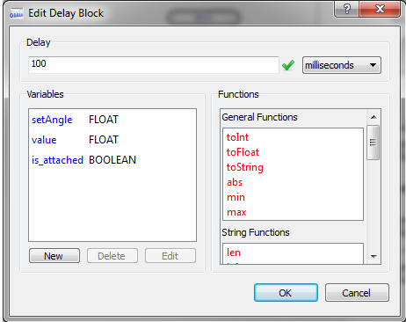
1.4 Visual Designer流程图模块
7. 时间延迟模块
该模块用于在程序中引入特定的延迟。（在Arduino中，在延时函数期间，读取传感器、数学计算和引脚操作等功能均被停止，所以实际上它停止了大多数程序（activity），但是中断和其他特定的功能仍然工作。）
程序中指定100ms延迟

Slide 70
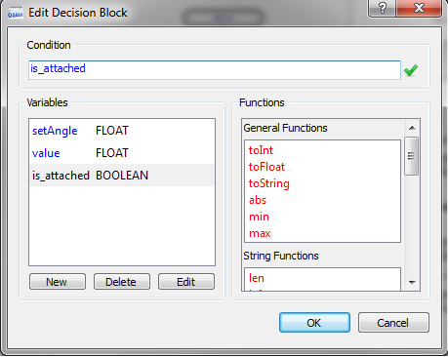
1.4 Visual Designer流程图模块
8. 判断模块
判断模块的作用是基于是/否问题，进行所需程序流的选择。对话框需要填入一个布尔表达式作为判断条件,如右图所示，它较代码而言更加直观。
设置判断模块条件

Slide 71

1.4 Visual Designer流程图模块
当在流程图上链接了判断模块时，将YES和NO置于默认位置。 如果其位置不符合流程图要求，可以通过快捷菜单对其进行交换，如右图所示。
在判断模块上交换YESNO流程图连接线

Slide 72
1.4 Visual Designer流程图模块
9. 循环结构模块
循环结构模块提供了一个简单的、对话驱动的方式来配置一些常见的程序循环类型。它成对放置，然后将所需的逻辑块连接到循环内。编辑循环对话框需要以下几项。
1）计数循环
计数循环只是执行循环体指定次数的一种方式，如下页左图所示。
2）For-Next循环
For-Next循环是计数循环的扩展，需要指定开始、停止和步骤等参数来确定循环体执行的频率，如下页右图所示。

Slide 73


1.4 Visual Designer流程图模块
计数循环
For-Next循环

Slide 74

1.4 Visual Designer流程图模块
3）While-Wend循环
当测试条件评估为TRUE时，此结构函数执行循环体，如右图所示。
测试发生在循环的顶部，所以如果测试条件是FALSE，则开始循环内容将不会被执行。
While-Wend循环

Slide 75

1.4 Visual Designer流程图模块
4）Repeat-Until循环
Repeat-Until循环类似于While-Wend循环，它一直执行，直到测试条件的计算结果为FALSE。
测试发生在循环的底部，因此循环体总是执行至少一次，如右图所示。
Repeat-Until循环

Slide 76
1.4 Visual Designer流程图模块
10. 互连模块
互连模块基本上是“虚拟连接”，并且需要成对使用。 如果两个互连模块具有相同的数字，则可以想象一个看不见的线将其连接在一起。互连模块用于将流程图逻辑拆分为多个列。
可以拖放两个互连模块，将它们链接到流程图，然后重新编号，或者可以右击模块并在弹出的快捷菜单中选择Split命令，以分割向导线，见下页图。
（可以通过将一个互连模块拖到另一个的顶部，将两个互连模块连接在一起成为一条线。）

Slide 77


1.4 Visual Designer流程图模块
用互连模块实现分割向导线
注释模块对话框
11. 注释模块
注释模块用于自由输入描述性文本内容，如上图所示。

Slide 78
1.5
Visual Designer调试布局环境

Slide 79

1.5 Visual Designer调试布局环境
在仿真与调试过程中，工程环境提供了相关工具。调试布局环境如下图所示。
调试布局环境

Slide 80

1.5 Visual Designer调试布局环境
1. 流程图调试窗口
流程图调试窗口是调试软件设计的基本工具，可以具体细致地对程序进行改进，使我们能更加理想地实现嵌入式系统的功能。当仿真处于暂停状态时，流程图调试窗口将会以红色突出显示当前正在执行的流程图程序。

Slide 81

1.5 Visual Designer调试布局环境
2. Pop-up外围设备窗口
一些外围设备在仿真期间显示一个弹出窗口。
例如，如果添加Grove终端模块，则将在仿真期间看到一个虚拟终端弹出窗口，可以使用它来读取和写入文本。

Slide 82
1.5 Visual Designer调试布局环境
3. 动态弹出窗口
动态弹出窗口可以显示设计中需要监视的区域，其默认在流程图调试窗口的右边显示，主要有以下两个功能。
（1） 可以在软件执行过程中看到相关的硬件响应，如LCD的文字显示。
（2） 可以在调试软件时与相关的硬件互动，如按下按键或调节传感器。
动态弹出窗口的好处是用户不需在调试阶段频繁地切换于原理图与显示结果之间。动态弹出窗口使这些相关信息能够同时在一个页面中显示。

Slide 83

1.5 Visual Designer调试布局环境
4. 变量窗口
变量窗口是一个调试工具，它可以在调试过程中列出所有的程序变量。变量窗口拥有很多十分强大的功能。
（1）数据类型扩展显示。变量窗口将连续显示数据类型（如结构体、数组）和指针，它将指针隐藏的数据类型以扩展树的方式显示，如右图所示。
数据类型扩展显示

Slide 84

1.5 Visual Designer调试布局环境
（2）更改以前的值。变量窗口中的变量将在该变量的值发生变化并暂停仿真时高亮显示。还可以通过从上下文菜单中选择显示前一个值选项来查看变量的前一个值（右击变量窗口），如右图所示。
查看变量的前一个值
当数据类型不发生变化时，我们在变量窗口中只会看到其中元素的改变。

Slide 85

1.5 Visual Designer调试布局环境
（3）添加变量至观察窗口。变量窗口在运行仿真时是不可见的，但观察窗口是可见的。我们可以通过右键快捷菜单将变量添加至观察窗口，添加步骤如右图所示。观察窗口可以在调试菜单中打开。
添加变量至观察窗口

Slide 86
1.6
Visual Designer仿真与调试技巧

Slide 87
1.6 Visual Designer仿真与调试技巧
在开发嵌入式系统时，可能希望在程序运行或结束时对其进行测试，如果程序出错，则还需要调试程序，以查找和修复错误。使用Visual Designer实现这个过程非常简单。下文总结了使用Visual Designer仿真（“仿真”也可称为“模拟”）、调试和测量所需的基本技能。

Slide 88
1.6 Visual Designer仿真与调试技巧
1.6.1 系统级仿真
当在流程图程序中添加外围设备并控制它们时，即正在构建嵌入式系统，简而言之，会有微控制器板和一些代表外围设备的硬件部件。运行系统仿真是Proteus的真正威力，对于微控制器及其外围设备的仿真，完全可以在Proteus软件套件内建立工程，实现测试、交互、调试的仿真。
1. 开始仿真
按动画控制面板上的播放按钮或F12快捷键，程序将开始编译，同时状态栏上显示仿真进度。

Slide 89

1.6 Visual Designer仿真与调试技巧
当开始仿真时，仿真进度显示在状态栏上
2. 结束仿真
可通过动画控制面板停止仿真。
通过动画控制面板停止仿真
暂停仿真
3. 暂停仿真
要暂停运行的仿真，请按键盘上的Pause键或单击动画控制面板上的暂停按钮。

Slide 90

1.6 Visual Designer仿真与调试技巧
仿真将在断点处自动暂停。每当暂停仿真时，Visual Designer将切换到完整调试布局，并且流程图和各种调试窗口将可用于检查和交互。
准备暂停仿真，进行Visual Designer调试

Slide 91

1.6 Visual Designer仿真与调试技巧
4. 交互式仿真
当仿真运行时，将在其调试布局中看到Visual Designer，所有交互式元素在应用程序的右侧对齐。大多数情况下，这将是一个混合的指示器，通过单击执行器为指示器提供触发信号。
调整红外接近传感器的示例：开始仿真，将鼠标指针移到传感器的调整箭头上，根据需要单击向上或向下。
单击红外传感器调节控制仿真物理测试的行为

Slide 92

1.6 Visual Designer仿真与调试技巧
1.6.1 调试技巧
1. 设置软件断点
在仿真前或仿真暂停时右击流程图块，然后从上下文菜单中选择切换断点命令，如右图所示。
设置软件断点

Slide 93


1.6 Visual Designer仿真与调试技巧
2. 单步调试流程图
当仿真暂停时，可使用窗口顶部的调试按钮或按F10和F11快捷键单步浏览流程图。
调试按钮
步进到流程图上的块
3. 步进到流程图上的块
要步进到流程图上的特定块，首先暂停仿真，然后右击块，并从上下文菜单中选择要执行的步骤。

Slide 94
1.6 Visual Designer仿真与调试技巧
4. 设置时间断点
还可以在一段时间后暂停仿真，而不是在特定流程块上。可以通过从调试菜单中选择使用定时断点运行仿真命令来执行此操作。
5. 设置硬件断点
还可以在硬件条件而不是软件条件上设置断点，操作步骤如下。
（1）仿真停止，切换到原理图选项卡。
（2）将电压探针放到感兴趣的线上。具有相同名称的端子被认为通过不可见线连接（网络标号）。
（3）编辑探头并配置实时断点，运行仿真。

Slide 95


1.6 Visual Designer仿真与调试技巧
仿真停止，切换到原理图选项卡
放置电压探针

Slide 96

1.6 Visual Designer仿真与调试技巧
6. 添加变量到观察窗口
观察窗口是在自由仿真期间可用的唯一调试窗口。可以将程序变量添加到观察窗口，以便在程序执行时监视该值。
（1）暂停仿真后，从调试菜单中打开观察窗口，如图所示。在默认情况下，窗口将停靠在变量窗口旁边。
打开观察窗口

Slide 97


1.6 Visual Designer仿真与调试技巧
（2）切换到变量观察窗口，右击感兴趣的变量，在弹出的快捷菜单中选择添加到观察窗口命令。
（3）切换回观察窗口并运行仿真。
打开观察窗口
添加到观察窗口命令

Slide 98

1.6 Visual Designer仿真与调试技巧
7. 将其他项目添加到观察窗口
观察窗口只是内存上的监视器，可以添加AVR寄存器或其他程序位置。添加寄存器到观察窗口的步骤如下。
（1）在仿真暂停时，确保从调试菜单中打开观察窗口。
（2）右击观察窗口，在弹出的快捷菜单中选择按名称添加项目命令。
打开观察窗口
按名称为观察窗口添加项目

Slide 99

1.6 Visual Designer仿真与调试技巧
（3）选择要查看的寄存器并将其添加，如图所示。
按地址添加内存位置的过程与此非常相似。

Slide 100
1.6 Visual Designer仿真与调试技巧
8. 设置观察点
观察点（条件断点）是在观察窗口中的项目满足预设条件时设置的断点，经常被用作调试工具。例如，设置观察点是每次定时器溢出时暂停仿真的完美方法。设置观察点的步骤如下。
（1）将一个变量或一个寄存器添加到观察窗口。
（2）右击观察窗口中的项目，然后从上下文菜单中选择观察点条件命令。
（3）在弹出的Watchpoint Condition对话框中根据需要进行设置。
（4）运行仿真。

Slide 101
1.6 Visual Designer仿真与调试技巧
9. 打开调试窗口
除源代码、变量和观察窗口外，还有一些调试窗口。Proteus中的调试工具集的功能是非常强大的。通常，可以在屏蔽外围设备模型及处理器型号上打开调试窗口，过程如下。
（1）暂停仿真。
（2）从调试菜单中启动所需的调试窗口。
如果屏幕的窗口过多，则可以关闭调试窗口，并在需要时从调试菜单中重新打开它们。此外，除了观察窗口，它们将在自由运行仿真期间消失。

Slide 102
第2章 Arduino开发板

Slide 103
Arduino是一个开放源代码的硬件项目平台，该平台包括一块具备简单I/O功能的电路板及一套程序开发环境软件。Arduino可以用来开发交互产品。例如，它可以读取大量的开关和传感器信号，并且可以控制电灯、电机和其他各式各样的物理设备；Arduino也可以开发出与PC相连的周边装置，能在运行时与PC上的软件进行通信。Arduino的硬件电路板可以自行焊接组装，用户也可以购买已经组装好的模块，而程序开发环境的软件则可以从网上免费下载并使用。

Slide 104
主要内容：
2.1 Arduino 的历史
2.2 Arduino UNO 概述
2.3 Arduino UNO R3/ATmega328 芯片硬件功能
2.4 Visual Designer 中的 Arduino

Slide 105
2.1
Arduino 的历史

Slide 106
2.1 Arduino 的历史
Massimo Banzi之前是意大利米兰互动设计学校的老师，David Cuartielles是一位西班牙籍微处理器设计工程师，当时在这所学校做访问学者。由于找不到便宜好用的微控制器，两人决定自己设计电路板，并找来Massimo Banzi的学生David Mellis为电路板设计编程语言。两天以后，David Mellis就写出了所需的程序。又过了三天，电路板就完工了。Massimo Banzi喜欢去一家名叫Bar di re Arduino的酒吧，该酒吧是以1000多年前意大利国王Arduin的名字命名的。为了纪念这个地方，他将这块电路板命名为Arduino。

Slide 107
2.1 Arduino 的历史
他们规定任何人都可以复制、 重设计，甚至出售Arduino电路板。人们不用花钱购买版权, 连申请许可权都不用。 但是, 如果加工出售Arduino原板, 版权还是归Arduino团队所有。 如果在基于Arduino的设计上修改,则设计必须也和Arduino一样——开源 。Arduino设计者们唯一所有的就是“Arduino”这个商标。Arduino开源，相比那些不开源的作品，会激发更多人的兴趣，从而得到更广泛的使用。
2006年，Arduino方案获得了 Prix Ars Electronica电子通信类方面的荣誉奖，销售量也与日俱增。Arduino被广泛地应用于各个领域，如用来设计机器人、调试汽车引擎、制作无人飞机模型等。

Slide 108
2.2
Arduino UNO 概述

Slide 109


2.2 Arduino UNO 概述
Arduino Uno是Arduino USB接口系列的最新版本，是Arduino平台的参考标准模板。Arduino Uno的处理器核心是ATmega328，具有14路数字输入/输出口（其中6路可作为PWM输出）、6路模拟输入、一个16MHz晶体振荡器、一个USB口、一个电源插座、一个ICSP header和一个复位按钮。
Arduino Uno正面
Arduino Uno背面

Slide 110
2.2 Arduino UNO 概述
1. Arduino Uno供电
Arduino Uno可以通过3种方式供电，而且能自动选择供电方式外部直流电源，通过电源插座供电。电池连接电源连接器的GND和VIN引脚。USB接口直接供电。
电源引脚说明如下。
◉VIN：当外部直流电源接入电源插座时，可以通过VIN向外部供电；也可以通过此引脚向Arduino Uno直接供电；VIN有电时将忽略从USB或者其他引脚接入的电源。
◉5V：通过稳压器或USB的5V电压，为Uno上的5V芯片供电。
◉3.3V：通过稳压器产生的33V电压，最大驱动电流50mA。
◉GND：接地脚。

Slide 111
2.2 Arduino UNO 概述
2. 输入/输出
有14路数字输入/输出口，工作电压为5V，每一路能输出和接入的最大电流为40mA，每一路配置了2050kΩ内部上拉电阻（默认不连接)。除此之外，某些引脚还有特定的功能。
◉串口信号RX（0号）、TX（1号）：与内部 ATmega8U2 USB-to-TTL 芯片相连，提供TTL电压水平的串口接收信号。
◉外部中断（2号和3号）：触发中断引脚，可设成上升沿、下降沿或同时触发。
◉脉冲宽度调制PWM（3、5、6、9、10 、11）：提供6路8位PWM输出。
◉SPI［10(SS)、11(MOSI)、12(MISO)、13(SCK)］：SPI通信接口。

Slide 112
2.2 Arduino UNO 概述
◉LED（13号）：Arduino专门用于测试LED的保留接口。输出为高电平时，LED点亮；反之，输出为低电平时，LED熄灭。
◉6路模拟输入A0~A5：每一路具有10位的分辨率（即输入有1024个不同值），默认输入信号范围为0~5V，可以通过AREF调整输入上限。除此之外，某些引脚还有特定功能。
◉TWI接口（SDA A4和SCL A5）：支持通信接口（兼容I²C总线）。
◉AREF：模拟输入信号的参考电压。
◉Reset：信号为低电平时，复位单片机芯片。
3. 通信接口
1）串口

Slide 113
2.2 Arduino UNO 概述
◉ATmega328内置的 UART 可以通过数字口0（RX）和1（TX）与外部实现串口通信。
◉ATmega16U2可以访问数字口实现USB上的虚拟串口。
2）TWI接口
◉可用于TWI通信。◉兼容I²C总线。
3）SPI 接口
◉Arduino Uno上的ATmega328已经预置了bootloader程序，因此可以通过Arduino软件直接下载程序到Uno中。
◉可以直接通过Uno上ICSP header直接下载程序到ATmega328。
◉ATmega16U2的固件也可以通过DFU工具升级。

Slide 114
2.2 Arduino UNO 概述
◉Arduino Uno上USB口附近有一个可重置的熔丝，对电路起到保护作用。当电流超过500mA时，USB连接会断开。
◉Arduino Uno提供了自动复位设计，可以通过主机复位。这样通过Arduino软件下载程序到Uno中，软件可以自动复位，不需要复位按钮。印制电路板上丝印RESET EN处可以使能和禁止该功能。
4. 下载程序
◉Arduino Uno上的ATmega328已经预置了bootloader程序，因此可以通过Arduino软件直接下载程序到Uno中。
◉可以直接通过Uno上的ICSP header直接下载程序到ATmega328。
◉ATmega16U2的固件也可以通过DFU工具升级。

Slide 115
2.3
Arduino UNO R3/ATmega328 芯片硬件功能

Slide 116


2.3 Arduino UNO R3/ATmega328 芯片硬件功能
Arduino Uno R3控制板的主控芯片是来自Atmel公司的ATmega328芯片。ATmega328引脚图及框架图分别如图所示。

Slide 117
2.3 Arduino UNO R3/ATmega328 芯片硬件功能
1. 内存单元
ATmega328芯片主要内置3个内存单元：电可擦可编程只读存储器（Electrically Erasable Programmable Read-Only Memory, EEPROM)、静态随机存取存储器（Static Random Access Memory，SRAM)及用于数据存储的字节寻址EEPROM。接下来简单了解一下这3种内存单元的性能。
1）电可擦可编程只读存储器
大容量的电可擦可编程只读存储器（EEPROM）是用于存储程序的。它能够以单个单元的形式被擦除并重复编程。此外，如果一个程序需要大量的常数表，则它可以在程序中以全部变量的形式与其他程序一起被烧录到EEPROM空间内。

Slide 118
2.3 Arduino UNO R3/ATmega328 芯片硬件功能
EEPROM具有非易失性，即当微控制器掉电时，存储器中的内容不会改变或者丢失。ATmega328配备32KB的板载可重复编程EEPROM空间。这个内存单元被组织成16K个位置，每个位置上包括16位（即2B的内容)。
2）静态随机存取存储器
静态随机存取存储器（SRAM)是易失性的。也就是说，如果微控制器掉电，则所有的SRAM内存区内所存储的内容都将被清空丢失。在程序执行期间，所有的内容都能够被读写。ATmega328芯片内置2KB自己的SRAM空间，其中一小部分的SRAM空间被分配给了通常的单片机数据寄存单元、板载I/O端口及外围子系统的状态存储。程序运行时，SRAM一般用于存储全局变量，支持动态内存分配的变量，并为堆找提供位置。

Slide 119
2.3 Arduino UNO R3/ATmega328 芯片硬件功能
3）字节寻址 EEPROM
在程序执行时，字节寻址EEPROM用于存储永久性或会被反复调用的变量。它也是非易失性的。在程序执行时，字节寻址EEPROM常被用于对系统故障和故障数据进行记录。同时，在电源故障期间，它能有效地存储必须保留的数据，但需要周期性充电才能维持工作。使用这类内存的应用主要是存储系统参数、电子锁组合及电子门解锁序列等信息。ATmega328芯片配备1024B的EEPROM。
2. 端口系统
Atmel公司的ATmega328芯片配备3个8位数字I/O端口，被指定为 PORTB (8 位，PORTB［7:0］)、PORTC (7 位，PORTC［6:0］)及 PORTD (8 位，PORTD［7:0］)。 所有这些端口还有额外的功能。

Slide 120

2.3 Arduino UNO R3/ATmega328 芯片硬件功能
如右图所示，每个端口都有3个相关的寄存器。
◉数据寄存器PORTx：用于对端口写入输出状态。
◉数据方向寄存器DDRx：用于指定引脚方向——输出（1)、输入（0)。
◉输入引脚地址PINx：用于从端口读取输入数据。

Slide 121
2.3 Arduino UNO R3/ATmega328 芯片硬件功能
这3个寄存器描述了将端口配置为输入或输出模式的设置。如果某端口被配置为输入模式，则可以被用于信号输入引脚或者工作在高阻抗（Hi-Z)模式下。
一般来说，在程序运行的第一步，我们就会对控制板的所有端口进行初始化，配置其I/O工作状态及初始值。通常，一个端口上的8个引脚是同时进行配置的。
3. 内部系统
1）时间基准
微控制器有序执行一系列动作的速度取决于一个精准的时间基准，称为时钟。时钟源被连接到整个微控制器的路由系统中，从而提供所有外围子系统的时间基准。ATmega328芯 片能够使用一个用户可配置的内部RC(电阻-电容）作为时间基准，或者接入外部时钟源。

Slide 122
2.3 Arduino UNO R3/ATmega328 芯片硬件功能
通过选择可编程熔丝位启动内部RC时钟。内部时钟提供4个时钟工作频率，分别为 1MHz、2MHz、4MHz、8MHz。
为了能够提供更多的工作频率，可以配置微控制器工作在外部时钟源模式下。为了提高准确度和稳定性，外部时钟源能够使用一个外部的RC网络、陶瓷谐振器或晶体振荡器。
2）定时子系统
ATmega328芯片配备辅助的定时器子系统，通过该系统，用户能够生成精确的输出信号，测量输入的数字信号的特性（如周期、占空比及频率等）或者对外部事件进行计数。 具体地说，ATmega328有两个8位定时器/计数器及1个16位计数器。

Slide 123
2.3 Arduino UNO R3/ATmega328 芯片硬件功能
3）脉宽调制通道
脉冲宽度调制（PWM）信号的特性是固定的频率和不同的占空比。占空比是指重复的信号为逻辑高电平状态在信号周期内的时间百分比。它用公式表达为
占空比（%）=占用时间/时间周期×100%
ATmega328芯片内置4路PWM输出通道。其PWM通道拥有从系统时间基准分割出的多路PWM子系统时钟频率的灵活性，从而使用户能够根据实际需求，生成各种各样的 PWM通道信号（从高频率低占空比的信号到低频率高占空比的信号)。
4. 串行数据通信
ATmega328芯片配备不同的串行数据通信子系统，其中包括通用同步/异步串

Slide 124
2.3 Arduino UNO R3/ATmega328 芯片硬件功能
行收发器（Universal Synchronous and Asynchronous Serial Receiver and Transmitter， USART)、串行外围设备接口（Serial Peripheral Interface, SPI）及两线串行通信接口（I2C/TWI)。所有这些系统通过共同的串行方式来传输数据。在串行通信传输时，计划发送的数据以单个位的形式在固定的时间从发射端被推送到接收端。
1）通用同步/异步串行收发器（USART）
USART—般用于发送器和接收器之间，进行全双工（双向）数据通信。通过USART端口能实现ATmega328微控制器与其他独立设备的数据收发。USART的典型应用是异步数据通信。在USART端口发送字节数据时，USART通过发送起始位和终止位数据的方式来维持接收器和发送器之间的同步。

Slide 125
2.3 Arduino UNO R3/ATmega328 芯片硬件功能
ATmega328芯片的USART端口的灵活性很强。它拥有可配置系列数据通信速率（常称为波特率）的功能。USART端口支持携带1个或2个终止位数据，发送59个字节的数据。此外，ATmega328配备硬件生成的校验位（偶数或奇数）和奇偶校验硬件的接收器。单奇偶校验位可以用来捕捉1B数据中的单个数据位的发送错误。另外，USART可配置工作于同步模式。
2）串行外围设备接口（SPI)
ATmega328芯片的串行外围设备接口能够用于接收器和发送器之间的两路串行数据通信。在SPI系统中，发送器和接收器需要共享一个通用的时钟源。因此，发送器和接收器需要通过一根额外的时钟线来连接，但是与USART通信相比，这一特性为SPI通信带来了更高的数据传输速率。

Slide 126
2.3 Arduino UNO R3/ATmega328 芯片硬件功能
SPI拥有16位同步移位寄存器，其中一半是8位数据发送寄存器，而另一半则是8位数据接收寄存器。发送器通常被指定为主机，因为它需要为接收器和自身之间的连接提供同步时钟源。接收器称为从机。
3） 两线串行通信接口（I²C/TWI)
TW1子系统允许系统设计师使用两线互连的方案将一系列相关设备（如微控制器、传感 器、显示器、记忆存储器等设备）以网络的形式连接到同一系统中。TWI接口最多能同时连接128个设备。其中，每个设备具备独立的设备地址，并且能在两线的总线上以高达400kHz 的频率进行通信。因此，通过TWI接口，设备可在小范围网络中自由交换数据。

Slide 127
2.3 Arduino UNO R3/ATmega328 芯片硬件功能
5. 模数转换器
ATmega328芯片配备8路模数转换器(ADC)子系统。ATmega328芯片的模数转换器系统拥有10位的分辨率。这也就意味着，从0~5V的模拟电压信号接入微控制器的模数转换系统后，对微控制器而言，这个电压信号是一个0~1024（从十六进制的00到十六进制的3FF)的二进制数值信号。因此，它提供了ATmega328芯片感应大约4.88mV电压变化的精度。

Slide 128
2.4
Visual Designer中的 Arduino

Slide 129

2.4 Visual Designer中的 Arduino
1. Arduino基本模块
在硬件方面，Arduino是一个由相当简单的基板、AVR微控制器，以及一些支持电子和Arduino引脚（连接器）组成的系统，并有大量的外围板（屏）插入到引脚头形成特定工程的硬件。
如右图所示，在Arduino的可视设计器中，创建一个新工程时首先需要确定基板的类型（如Arduino Uno、Arduino Mega）。

Slide 130


2.4 Visual Designer中的 Arduino
创建工程时，其将自动放置在原理图上，如图所示。
Arduino Uno原理图
Arduino Uno可视化程序语法模块
2. Arduino Uno可视化程序语法模块

Slide 131
2.4 Visual Designer中的 Arduino
Arduino Uno可视化程序语法模块如上页图所示，分为CPU和时钟两个部分。
CPU部分包括配置引脚模块（指定引脚和方向）、配置模拟引脚参考电压模块、写入模拟量模块、读取模拟量模块、写入数字量模块（指定输出引脚和高低电平）、读取数字量模块、读取脉冲时间模块、启用中断模块、禁用中断模块、调试模块。
时钟部分包括初始化模块、设置频率模块、启动模块、停止模块、重启模块、继续模块、读取模块、启用PWM模块、禁用PWM模块、设置PWM占空比模块。
3. 可视化硬件
Visual Designer为工程设计极大地简化了“虚拟硬件”，下面详细介绍各种细节和应用。
1）添加盾牌模块

Slide 132



2.4 Visual Designer中的 Arduino
（1）添加一个屏。当需要在可视设计器中添加盾牌时，右击项目树并从生成的上下文菜单中选择添加外围设备命令。在外围设备浏览器上选择Adafruit类别，然后选择要添加的屏幕盾牌，即可自动将屏电子器件放置在原理图上，如图所示。

Slide 133

2.4 Visual Designer中的 Arduino
（2）编程控制屏。一旦从外围设备库中选择外围设备，屏幕的程序语法模块就会出现在Visual Designer的工程树中。拖放程序语法模块到流程图可以快速控制连接的电子元件，如图所示。

Slide 134
2.4 Visual Designer中的 Arduino
(3）潜在的陷阱。使用Virtual Shields是在Visual Designer中快速创建工程的最简单的方法。 然而，需要注意所选择使用的硬件。
① 需要确保使用Arduino屏与硬件兼容。例如，一些屏是不兼容的，因为它们使用CPU的相同资源（如Timer1）；其他引脚不兼容。
② 需要确保目标Arduino主板有足够的内存来处理添加到它的盾牌。特别是使用Arduino Uno，如果添加具有大型和复杂软件堆栈的屏，则可能会耗尽内存。
2）Grove传感器和模块
Grove是一个用于快速原型设计的模块化电子平台。每个模块都有一个功能，如触摸感应、创建音频效果等。只需将所需的模块插入基座屏，然后以正常方式将基座屏连接到Arduino基板。

Slide 135

2.4 Visual Designer中的 Arduino
Grove Starter Kit Plus是初学者开始使用Arduino的好方法。将Grove基础盾牌拖放到现有的Arduino上，可使其连接多达16个Grove模块。Arduino的头部仍然在其他盾牌的顶部，使其很容易连接其他分线板和传感器到Arduino开发板。
Grove Starter Kit Plus

Slide 136

2.4 Visual Designer中的 Arduino
（1）添加一个Grove模块。添加一个Grove模块的方法和添加盾牌的方法一样，只需在Peripheral目录下选择Grove即可，如图所示。
添加Grove Starter Kit模型

Slide 137

2.4 Visual Designer中的 Arduino
（2）通过项目树中的高级方法控制Grove外围设备。多个外围设备和传感器可以被轻松添加到单个工程中，与使用标准Arduino屏相比，它提供了额外的灵活性。
当添加Grove外围设备时，将在原理图上为实际板上的连接器分配一个ID。如果有重复的，则需要编辑和重命名其中一个连接器到一个空闲插槽，如图所示。
编辑和重命名其中一个连接器到一个空闲插槽

Slide 138

2.4 Visual Designer中的 Arduino
3）分线板和外围设备
在Peripheral Gallery中找到的第三类硬件是有用的、有趣的电子元件统称为分线板。Visual Designer提供了其控制方法。因此，当向工程添加breakout外围设备时，可以从它添加到工程 树中的方法驱动它，如图所示。

Slide 139

2.4 Visual Designer中的 Arduino
4）原理图设计
使用Visual Designer，可以访问Proteus VSM模拟环境的全部功能。这意味着拥有一个专业的原理图捕获工具，拥有数以万计的嵌入式组件，可以放置、连线和仿真，如图所示。

Slide 140

2.4 Visual Designer中的 Arduino
可视化设计器中的编程必须通过CPU方法而不是外围设备的特定方法来完成，如右图所示。
(用于仿真的原理图设计是一个大型且相对复杂的工程。除放置和连接外，还需考虑功耗因素，并且需要在适当的情况下编程互连协议。在这个阶段，应该考虑从可视设计器到Proteus VSM的转换，因为有一个点需要进行C语言编程来有效地设计嵌入式系统。)
可视化设计方法

Slide 141
2.4 Visual Designer中的 Arduino
4. 资源文件和数据存储
1）运行流程
具有包含SD卡和用于使用SD卡的内容的其他电子设备的盾牌是非常普遍的。很多示例包含可以渲染存储在SD卡上的图片的TFT屏和可以播放存储在SD卡上的WAV文件的Wave Shield。使用这些盾牌的过程相当简单，具体如下。
（1）添加包含资源文件的盾牌（如Wave Shield、TFT Shield）。
（2）检查SD卡图像大小是否达到预期目的。显然，波形文件的SD卡映像大小需要大于图片的大小，如下页图所示。
(3）添加资源文件，如下页图所示。

Slide 142


2.4 Visual Designer中的 Arduino
设置SD卡图像大小
添加资源文件

Slide 143
2.4 Visual Designer中的 Arduino
（4）将资源文件拖放到程序中。可视化设计将自动：
◉检测资源的目标IO例程（如DrawBitmap（）或Play（））。
◉将例程的源设置为资源。
如果添加资源文件，则必须在包含的屏中有SD卡或SD卡断开外围设备，否则没有地方将资源存储在硬件中。
2）文件存储
有时只需要在程序中存储和操作数据，文件存储即可实现此功能。具体方法如下，文件存储：
（1）添加资源，这里是正在存储的数据（如文本文件）。

Slide 144


2.4 Visual Designer中的 Arduino
（2）添加SD卡，如左图所示。
（3）使用文件存储器上的方法（存储数据块）打开、读取或以其他方式操作程序中的数据，如右图所示。
添加SD卡
数据操作

Slide 145
2.4 Visual Designer中的 Arduino
5. Arduino物理硬件编程
本主题讨论如何从Proteus Visual Designer中对Arduino硬件进行编程，以便可以看到工程在现实世界中的工作状况。
有关技术支持或编程问题，请参阅下面的故障排除指南或Arduino资源。
■ https://www.arduino.cc/en/Main/FAQ
■ https://forum.arduino.cc/
■ https://forum.arduino.cc/index.php? topic=261445.0
1) 编程快速指南
为方便起见，Proteus Visual Designer包括Arduino AVR编程器的接口。要从Proteus内部编程硬件，需要：

Slide 146


2.4 Visual Designer中的 Arduino
（1）确保已安装Arduino驱动程序。如果未安装，则可以从Labcenter程序组或从其网站安装Arduino IDE来进行安装，如图左所示。
（2）在Visual Designer中启动工程设置对话框，如图右所示

Slide 147


2.4 Visual Designer中的 Arduino
（3）指定处理器、系列、控制器等，如图左所示。
（4）根据连接的物理硬件指定正确的接口。
（5）插入硬件，检查设备管理器，然后输入PC用于USB的COM端口，如图右所示。

Slide 148


2.4 Visual Designer中的 Arduino
（6）编译程序，然后按程序上传按钮传输给真正的硬件。应该会收到如如图所示的消息。
构建和上传到硬件
完成上传到硬件
2）工程设置对话框
除基本的方案外，还有一些对话形式的其他备选方案，如下图所示。
启动工程设置对话框

Slide 149


2.4 Visual Designer中的 Arduino
3）处理器、系列和控制器选项
处理器、系列和控制器选项（“选项”也可称为“字段”）在创建工程时设置，并将在Project Options对话框中自动设置，如图左所示。
4）嵌入式文件选项
嵌入式文件选项将所有源文件和调试文件保存在.PDSPRJ文件中，如图右所示。

Slide 150
2.4 Visual Designer中的 Arduino
5）Arduino板选项
Arduino板选项是一个字符串，传递给Arduino编译器和连接器，用于识别板上的处理器。 一般情况下不需要更改此选项。
6）延迟时钟选项
延迟时钟选项基本上是针对处理器时钟频率而言的。对于仿真，时钟频率会被减半至8MHz以确保在适度的计算机上的良好性能。对于真正的硬件，它需要改变为16MHz，有两种方法可实现这一点。

Slide 151


2.4 Visual Designer中的 Arduino
方法一：如图左所示，单独保留延迟时钟选项，以获得最佳的仿真性能，同时保证正确编译硬件。图2-31嵌入式文件选项图2-32Arduino板选项图2-33设置延迟时钟选项
方法二：如图右所示，可以将延迟时钟选项更改为16MHz。这对于真实硬件是正确的，但可能影响仿真性能。图2-34以降低仿真性能为代价，更改延迟时钟选项以进行正确的硬件编译

Slide 152


2.4 Visual Designer中的 Arduino
7）编程器选项
如图所示，编程器选项应该设置为AVRDUDE编程器。如果其不可用/未安装，那么可以很容易地从其网站安装Arduino IDE。
设置编程器选项
设置接口选项

Slide 153
2.4 Visual Designer中的 Arduino
8）接口选项
接口选项应根据实际硬件（如Uno板的Arduino Uno）来设置，如上页图所示。
9）COM端口选项
COM端口选项很可能是最混乱的，这在连接Arduino硬件到计算机时由PC确定，在此选项提供正确的端口号是至关重要的。以下方法能确保提供正确的端口数字：打开设备管理器；插入硬件；记下出现的COMx号，并在COM端口选项中选择它。
10）端口速度选项
端口速度（波特率）选项在Arduino数据表中定义（如Arduino Uno为115200），除非确信自己正在做什么，否则不应更改。

Slide 154


2.4 Visual Designer中的 Arduino
11）资源上传器选项
Labcenter使用资源上传器文件自动将Visual Designer资源（如WAV文件和位图）传输到SD卡。不应该修改此选项，如图左所示。
资源上传器选项
上传按钮被禁用
12）故障排除指南
（1）上传按钮被禁用，如图右所示。
【问题】当编程器未安装或设置时，会发生这种情况。

Slide 155
2.4 Visual Designer中的 Arduino
【解决】将USB电缆插入电路板和计算机。确保电路板有电源（板上的LED将亮起）。Visual Designer不会自动检测电路板是否已插入，因此上传图标仍可能显示为灰色。单击工程设置图标，如图所示。
工程设置图标
（2）编译花费很长时间并报告多个错误。
这可能有几个不同的原因。
① 原因1。
【问题】选择了错误的COM端口。返回工程设置并选择正确的COM端口。

Slide 156

2.4 Visual Designer中的 Arduino
【解决】如图所示，确保电路板插入；打开Windows设备管理器；选择Windows设备管理器→端口（COM和LPT1）→USB串行设备（COMx）；使用任何可选的COM端口号。
设备管理器

Slide 157

2.4 Visual Designer中的 Arduino
② 原因2。
【问题】端口速度不正确。
【解决】查看数据表，了解端口速度应该是什么，在工程设置对话框中，将其更改为正确的值（一般为115200），如图所示。
设置端口速度

Slide 158

2.4 Visual Designer中的 Arduino
③ 原因3。
【问题】延迟时钟错误，收到如图所示的错误消息。这通常是因为该特定核心板上的时钟速度/延迟时钟值不同于程序的。在输出窗口的错误消息中，将在工程设置对话框中显示设置值，以及板所需的预期值。软件将使用'expected'编译代码并上传程序，但是不会在设置中更改它，因此每次按下上传按钮时都会出现此错误。
延时时钟错误报告

Slide 159

2.4 Visual Designer中的 Arduino
【解决】这不一定是一个问题。实际上，为了在适度的计算机上获得良好的仿真性能，几乎必须使仿真的时钟速度不同于真实硬件的时钟速度。但是，如果想要将选项更改为一致，则可以转到工程设置对话框，并将延迟时钟选项设置为预期值，或者读取该变量的数据表，以了解时钟速度。
设置延迟时钟选项

Slide 160

2.4 Visual Designer中的 Arduino
④ 原因4。
【问题】ELF找不到文件，没有要上传的编译固件。
【解决】单击构建按钮编译固件，然后重试，如图所示。
单击构建按钮

